Slide 1
©
Notes:
Presentatie over de regels voor drijvende bouwwerken in de omgevingswet.
Bestemd voor de ledenraden van de LWO en ZOAB Rotterdam
Auteur Berry van de Grift ©

Slide 2
Notes:
De volgorde van de stappen die nodig zijn Op het IPLO, om bij technische voorschriften voor drijvende bouwwerken te komen!

Slide 3
Notes:
De meest belangrijke onderdelen met pijlen aangeduid.

Slide 4
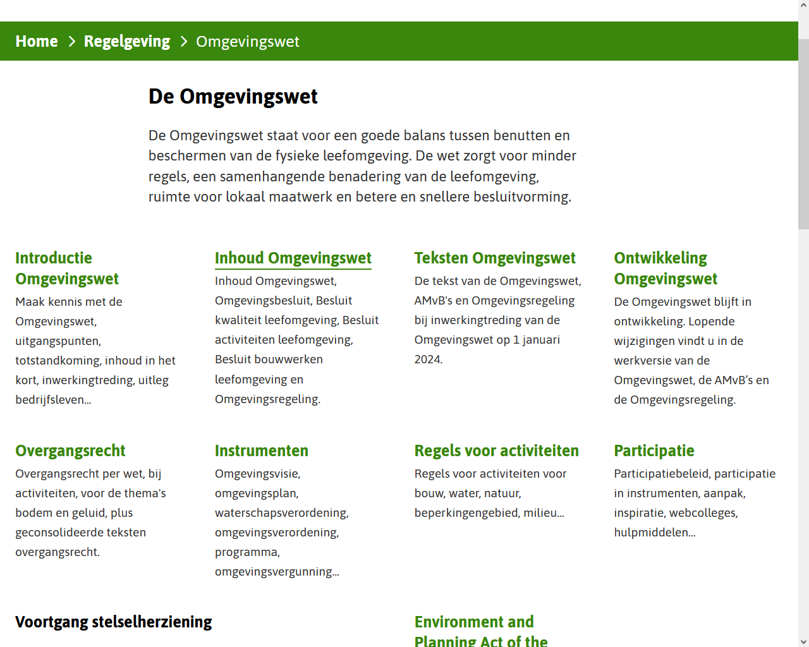
Notes:
De activiteit waarvoor regels gesteld zijn is: “het afmeren van een schip of ander drijvend bouwwerk”.

Slide 5
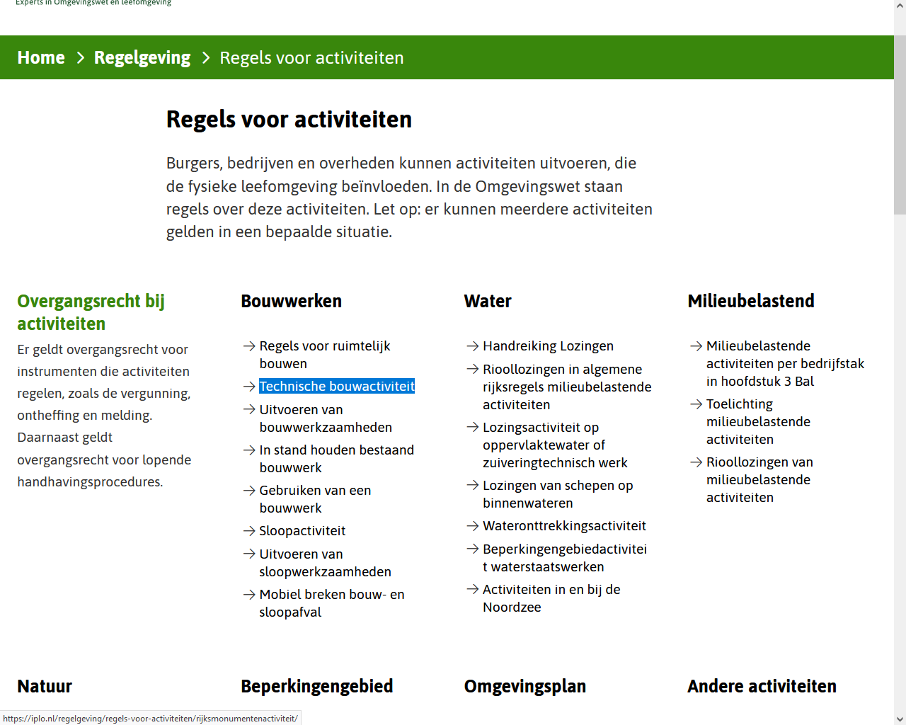
Notes:
Bevoegd gezag toetsing ruimtelijk bouwen = toetsing welstandseisen en toegewezen functie(s) of opgelegde beperkingen in het omgevingsplan
Bevoegd gezag toetsing technisch bouwen = toetsing certificaat/erkenning kwaliteitsborger en toegepast toetsingsinstrument en de risicobeoordeling van de activiteit bouwen

Slide 6
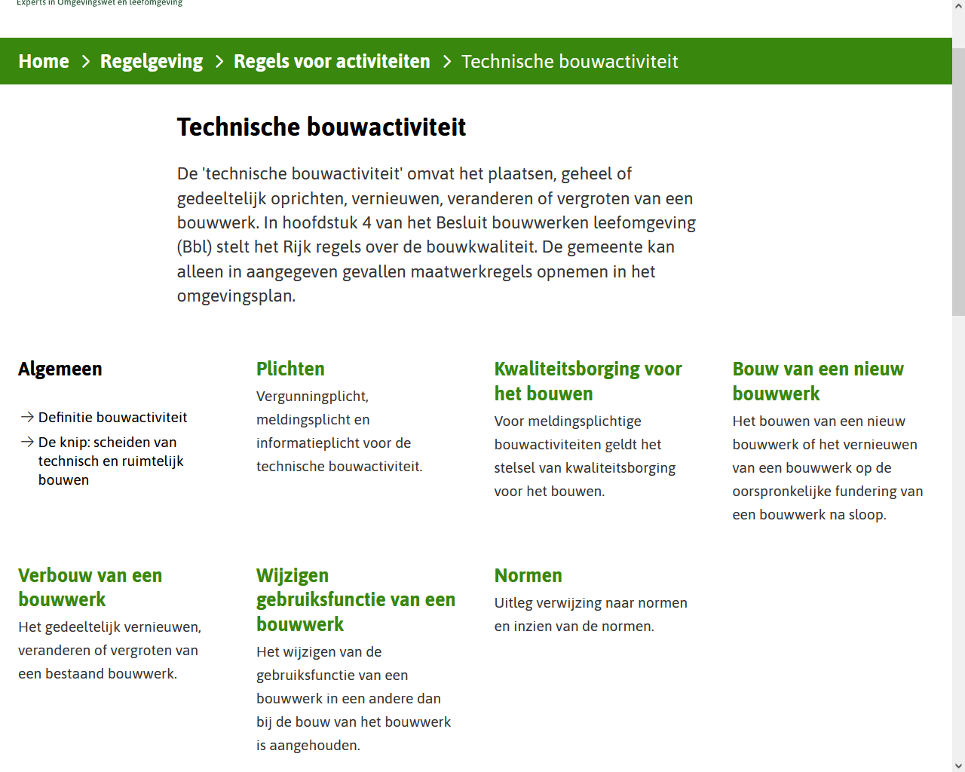
Notes:
Een drijvend bouwwerk is meestal geheel of gedeeltelijk afgebouwd in de fabriek op de locatie van de leverancier elders in het land.
Vervolgens wordt het over water en/of land naar de bouwlocatie getransporteerd.
Na oplevering op de locatie van de constructie wordt deze naar het toekomstige adres getransporteerd.
Respectievelijk als ;
enkel de fundering (het drijflichaam),
drijflichaam met voor afbouw bestemd casco gebouw, of
volledig afgewerkt bouwwerk/gebouw.

Slide 7
Notes:
Regels van het Rijk voor bouwwerken zijn o.a. het Bbl (Besluit bouwwerken leefomgevingen) waarin de WKB (Wet kwaliteitsborging voor het bouwen) is opgenomen voor bouwwerken met risicoklasse 1.
Dit geldt ook voor watergebonden woningen (woonboten genoemd > de wet spreekt van drijvende bouwwerken met woonfunctie)
Afdeling 2.2a. Stelsel van kwaliteitsborging voor het bouwen
Aan de regels in deze afdeling wordt voldaan door degene die het bouwwerk bouwt. Diegene draagt zorg voor de naleving van de regels over de activiteit.
Verderop in de presentatie wordt op de Wkb nader ingegaan!

Slide 8
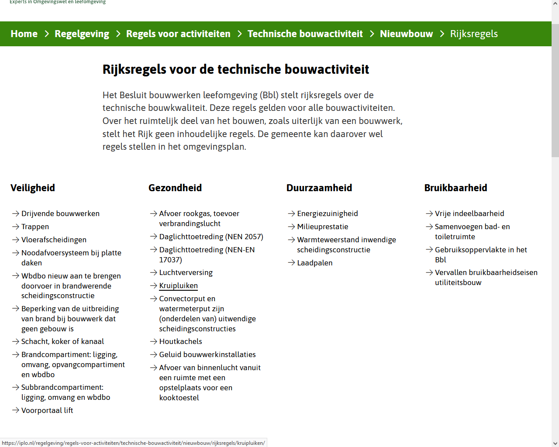
Notes:
De regels over drijvende bouwwerken bestemd om ter plaatse te functioneren betreffen niet slechts de veiligheid, maar ook de gezondheid, duurzaamheid en bruikbaarheid.
Soms zijn er vanwege de aspecten verbonden aan het watergebonden wonen, aangepaste dan wel specifieke eisen gesteld aan het bouwwerk, zoals afmeervoorzieningen bescherming tegen golfslag, stabiliteitseisen d.w.z. begrenzing maximale hoogte-, breedte-, en dieptematen.

Slide 9
De Omgevingswet
&
Drijvende bouwwerken
https://iplo.nl/regelgeving/regels-voor-activiteiten/technische-bouwactiviteit/nieuwbouw/rijksregels/drijvende-bouwwerken/
Notes:
En nu dan naar deze regels voor drijvende bouwwerken met woonfunctie in het Bbl (Besluit bouwwerken leefomgeving!

Slide 10
Notes:
Het begrip bouwwerk of ook gebouw uit de wetgeving is ook zonder meer van toepassing op schepen bestemd om op te wonen maar ook om gebruikt worden voor het varen (woonschepen).
Tot 31-12-2023 was in de Woningwet geregeld dat woonschepen niet als bouwwerk werden gezien waarop de bouwregels moesten worden toegepast.
Deze keuze is in de regels van de Omgevingswet overgenomen, wat overigens niet betekent dat de Omgevingswet niet van toepassing is op deze woningen.
Naast de mogelijk de natuurregelgeving hebben woonschepen o.a. te maken met de scheepvaartwetgeving, de Waterschapsverordening van de waterschappen, de ruimtelijke regels uit het gemeentelijk omgevingsplan, de Wet basisregistraties adressen en gebouwen, Wet basisregistratie personen. Dit zijn enkele wetten die een directe relatie hebben met het wonen op een “aangewezen ligplaats” met een woonschip.

Slide 12
Notes:
De volgende onderwerpen zullen in de dia’s hierna het voetlicht passeren.

Slide 13
Notes:
verbouwen: gedeeltelijk vernieuwen, veranderen of vergroten, anders dan vernieuwen na sloop waarbij alleen de oorspronkelijke fundering resteert;

Slide 14
Vergunningvrije gevallen
Soms is voor een omgevingsplanactiviteit geen vergunning nodig. Dit is bij een aantal activiteiten die bestaan uit het bouwen. Deze vergunningvrije gevallen staan in artikel 2.29 van het Besluit bouwwerken leefomgeving (Bbl). Meer informatie hierover staat op de pagina Vergunningvrije omgevingsplanactiviteit die bestaat uit het bouwen.

Slide 16
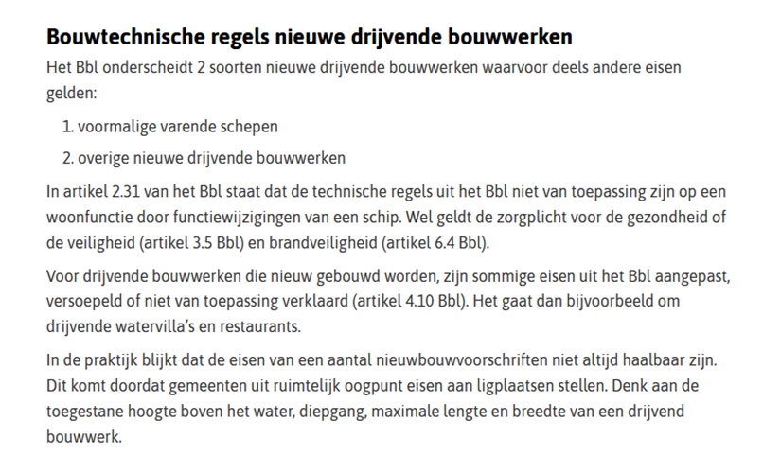

Slide 18
Notes:
Artikel 2.17. (bouwactiviteiten die onder het stelsel van kwaliteitsborging vallen)
1 Categorieën bouwwerken als bedoeld in artikel 7ab, eerste lid, van de Woningwet zijn bouwactiviteiten die vallen onder gevolgklasse 1 als bedoeld in het tweede lid.
2 Een bouwactiviteit valt onder gevolgklasse 1 als:
d. bij de bouwactiviteit geen gelijkwaardige maatregel wordt toegepast in verband met een in dit besluit uit het oogpunt van constructieve veiligheid of brandveiligheid gestelde regel;
3 De gebruiksfunctie, bedoeld in het tweede lid, onder b, is:
b. een woonfunctie en nevenfuncties daarvan, voor zover het bouwwerk een drijvend bouwwerk betreft;
4 Het eerste lid is niet van toepassing op bouwactiviteiten die verbouwen betreffen.

Slide 23
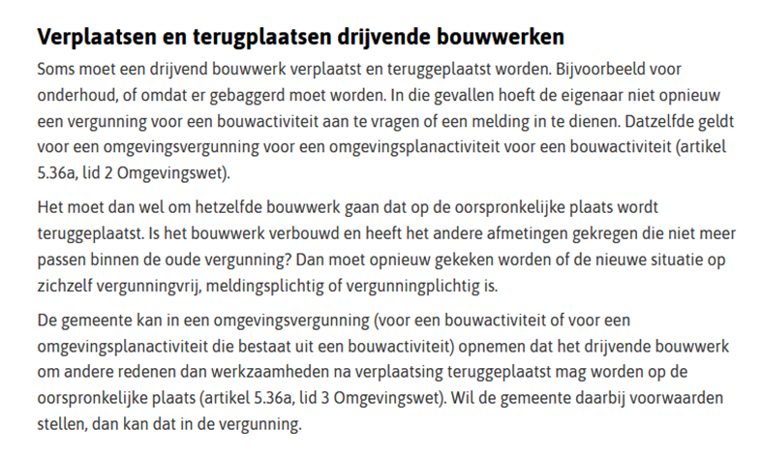
Notes:
Artikel 5.6 Besluit bouwwerken leefomgeving
Artikel 5.6. (verplaatsing)
Op een bestaand bouwwerk dat in ongewijzigde samenstelling wordt verplaatst zijn bij verplaatsing de regels van hoofdstuk 3 van toepassing. De voorwaarde van ongewijzigde samenstelling is niet van toepassing op de fundering van het bouwwerk.
verbouwen:
gedeeltelijk vernieuwen, veranderen of vergroten, anders dan vernieuwen na sloop waarbij alleen de oorspronkelijke fundering resteert;

Slide 24
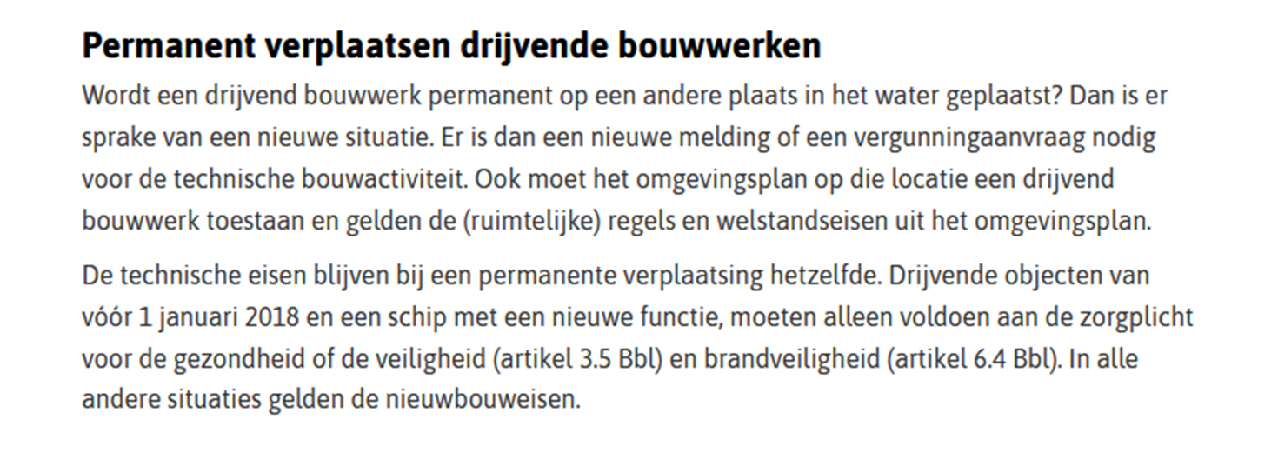
Notes:
Hoofdstuk 5. Verbouw en verplaatsing van een bouwwerk en wijziging van een gebruiksfunctie
Artikel 5.1. (toepassingsbereik: activiteiten)
Dit hoofdstuk is van toepassing op bouwactiviteiten die het verbouwen en het verplaatsen van een bestaand bouwwerk betreffen en op de wijziging van een gebruiksfunctie van een bestaand bouwwerk.
Afdeling 5.2. Algemene regels bij het verbouwen of verplaatsen van een bouwwerk en bij gebruiksfunctiewijziging
Artikel 5.6. (verplaatsing)
1 Op een bestaand bouwwerk dat in ongewijzigde samenstelling wordt verplaatst zijn bij verplaatsing de regels van hoofdstuk 3 van toepassing.
De voorwaarde van ongewijzigde samenstelling is niet van toepassing op de fundering van het bouwwerk.
2 Op een tijdelijk bouwwerk is het eerste lid alleen van toepassing als het bouwwerk na verplaatsing een tijdelijk bouwwerk is.
Hoofdstuk 3. Bestaande bouw
Afdeling 3.1. Algemeen
Artikel 3.1. (toepassingsbereik: activiteiten)
Dit hoofdstuk is van toepassing op het in stand houden van een bestaand bouwwerk.
Artikel 3.2. (toepassingsbereik: oogmerken)
De regels in dit hoofdstuk zijn gesteld met het oog op:
a. het waarborgen van de veiligheid;
b. het beschermen van de gezondheid; en
c. duurzaamheid en bruikbaarheid.

Slide 25
Ligplaatsvergunning
In de meeste
ligplaatsenverordeningen
staat dat
een ligplaatsvergunning
nodig is.
Ligplaatsvergunning
Veel gemeenten, provincies
of waterschappen
kennen
een ligplaatsverordening
Vanwege;
toezicht op de ligplaatscapaciteit,
openbare orde,
vlotte en veilige doorvaart.
De ligplaatsverordening blijft bestaan
onder de
Omgevingswet.
In de
overgangsfase bepaalt
de gemeente zelf
of
deze regels
onderdeel blijven
van het
omgevingsplan.
Deze ligplaatsvergunning
staat los
van de
omgevingsvergunning
of
melding voor een bouwactiviteit
Of van een omgevingsplanactiviteit, bestaande uit het te bouwen van een drijvend bouwwerk.
Notes:
In deze tekst wordt weergegeven dat het om een “de gemeente kan” bepaling gaat!

Slide 26
Regels over activiteiten
het aanmeren van een woonschip
dat niet bestemd is om mee te varen
het bouwen van bouwwerken
het aanmeren van een woonschip dat niet bestemd is om mee te varen
Notes:
De informatie uit de IPLO tekst over “de regels voor drijvende bouwwerken” in de vorige dia, is in tegenspraak met de tekst over “de bestaande gemeentelijke verordeningen en het omgevingsplan”!
Daar wordt namelijk gesteld dat de ligplaatsvergunning “moet” worden opgenomen in het gemeentelijk omgevingsplan!
Op de informatie uit deze dia wordt nog nader ingegaan in de presentatie die hierna volgt!

Slide 28
Bestaande
gemeentelijke verordeningen
en
het omgevingsplan

Slide 30
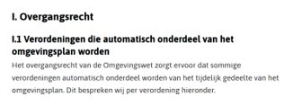

Slide 31
Regels over activiteiten
het verleggen van kabels en leidingen
het aanmeren van een woonschip
dat niet bestemd is om mee te varen
het maken van een in- of uitrit
het bouwen van bouwwerken
het ontsieren van een monument
het plaatsen van een woonwagen
het aanmeren van een woonschip dat niet bestemd is om mee te varen
Notes:
Vreemd is dat er alleen gesproken wordt van “een woonschip dat “NIET” bestemd is om mee te varen. Er is geen overwegend verschil tussen een drijvend bouwwerk en een woonschip, als de bewoners zich op een in de BAG (Basisregistratie Adressen en Gebouwen)* geregistreerde “aangewezen ligplaats” in de BRP (Basisregistratie Personen)* hebben ingeschreven als hoofdverblijf met het toegewezen adres.
* https://www.digitaleoverheid.nl/overzicht-van-alle-onderwerpen/stelsel-van-basisregistraties/10-basisregistraties/

Slide 32
II.2 Instructieregels en instructies
II.3 Maatwerkregels
Het omgevingsplan kan in veel gevallen met maatwerkregels afwijken van de bepalingen uit het Bal of Bbl.
Regels uit gemeentelijke verordeningen die te zien zijn als een maatwerkregel, moeten dus in het omgevingsplan staan.
In hoofdstuk 5 van het Besluit kwaliteit leefomgeving (Bkl) staan instructieregels over de inhoud van het omgevingsplan. Daarnaast kunnen er instructieregels in een omgevingsverordening staan.
Het Rijk of een provincie kan een instructie geven over de inhoud van het omgevingsplan.
III. Regels die in het omgevingsplan mogen

Slide 33
IV. Regels die niet in het omgevingsplan mogen
De volgende regels mogen niet in het omgevingsplan:
Regels die niet gaan over de fysieke leefomgeving (artikel 1.2 en 2.4 Omgevingswet).
Regels over onderwerpen die in andere regelgeving uitputtend zijn geregeld. Tenzij die andere regelgeving aangeeft dat het wel mag (artikel 1.4 Omgevingswet).
Regels die afwijken van het Bal, Bbl of een omgevingsverordening en waarbij het niet mogelijk is maatwerkregels in het omgevingsplan op te nemen (artikel 4.6, derde lid Omgevingswet). (Deze regels mogen overigens ook niet in autonome gemeentelijke verordeningen.
Regels die de infrastructuur van het Rijk belemmeren (artikel 5.163 Bkl).
Daarnaast staat in artikel 2.1, tweede lid, van het Omgevingsbesluit,
dat regels op basis van de volgende artikelen van de Gemeentewet
nooit in het omgevingsplan mogen:
151a, eerste lid: het bedrijfsmatig geven van gelegenheid tot het verrichten van seksuele handelingen met of voor een derde tegen betaling 151b, eerste lid: aanwijzen veiligheidsrisicogebied
151c, eerste lid: inzet van camera's voor handhaving van de openbare orde
151d, eerste lid: het veroorzaken van ernstige en herhaaldelijke hinder vanuit een woning
154a, eerste lid: het tijdelijk ophouden van groepen van personen
154, eerste lid, en 154b, eerste lid: straffen bij overtreding van gemeenteverordeningen
172, tweede lid: beëindigen of te beletten van overtredingen op het gebied van de openbare orde
174, derde lid: toezicht op de openbare samenkomsten en vermakelijkheden
216: gemeentelijke belastingen

Slide 34
V. Opstellen en wijzigen van verordeningen in de overgangsperiode
In de periode vóór 2032 kan de gemeente in veel gevallen nog bestaande verordeningen wijzigen of zelfs een nieuwe verordening op het gebied van de fysieke leefomgeving opstellen.
In veel gevallen zal een wijziging van het omgevingsplan meer voor de hand liggen.
Maar soms kan het handig zijn om te werken met bestaande verordeningen.
Enkele aandachtspunten hierbij:
Bestaande gemeentelijke verordeningen op het gebied van de fysieke leefomgeving blijven gelden in de overgangsperiode. Bovendien mag de gemeente ze na inwerkingtreding van de Omgevingswet nog wijzigen. Zie artikel 22.4 Omgevingswet en de artikelsgewijze toelichting bij de Invoeringswet Omgevingswet, pagina 292.
Wel moet de gemeente alle onderdelen van een verordening die de fysieke leefomgeving wijzigen vóór 2032 hebben verwerkt in het omgevingsplan.
Sommige verordeningen hebben een rechtsgrondslag in een artikel dat bij inwerkingtreding van de Omgevingswet vervalt. In dat geval moet de gemeente deze rechtsgrondslag vóór inwerkingtreding van de Omgevingswet aanpassen.
De VNG heeft een overzicht van verordeningen die gemeentes vóór inwerkingtreding van de Omgevingswet moeten aanpassen. Zie ook de website van de VNG over het aanpassen van de model-APV en andere modelverordeningen op dit punt.
De gemeente kan verordeningen die van rechtswege onderdeel van het omgevingsplan worden alleen wijzigen met een wijziging van het omgevingsplan.
De gemeente mag ook ná inwerkingtreding van de Omgevingswet een nieuwe verordening op het gebied van de fysieke leefomgeving opstellen. Bijvoorbeeld op grond van artikel 149 van de Gemeentewet.
Wel moet de gemeente alle onderdelen van die verordening die de fysieke leefomgeving wijzigen vóór 2032 hebben verwerkt in het omgevingsplan.

Slide 35
VI. Bespreking van enkele verordeningen
Hieronder geven we in grote lijnen aan wat een gemeente na invoering van de Omgevingswet met een aantal verordeningen moet doen.
De inhoud van verordeningen kan per gemeente verschillen. We gaan uit van 'standaard' verordeningen.
Het is daarom zeer goed mogelijk dat in bepaalde gevallen het onderstaande niet klopt.
Elke gemeente moet haar eigen afwegingen maken.
In aanvulling op deze webpagina raden we de bespreking van de VNG van verordeningen en het omgevingsplan* aan.
Hier vindt u handreikingen, voorbeeldbepalingen voor onderwerpen die achterblijven in de verordening en voorbeeldregels voor het omgevingsplan voor bepalingen die overgaan.
Algemene plaatselijke verordening
De Algemene plaatselijke verordening (APV) is een zeer grote en diverse verordening.
Een gemeente moet per onderdeel bekijken waar de regels thuishoren. Veel regels kunnen in de APV blijven staan.
Hieronder volgen enkele voorbeelden van regels uit de APV.
Volgens een regel in veel APV's is een standplaatsvergunning voor bepaalde activiteiten verplicht. Dit is een typisch voorbeeld van een regel over een activiteit die een onderdeel van de fysieke leefomgeving wijzigt. Daarom horen regels over standplaatsvergunningen thuis in het omgevingsplan.
In de staan APV meestal regels over geluid. Op grond van het Bkl moet het omgevingsplan bepaalde regels over geluid bevatten. Het ligt dus voor de hand om alle regels over geluid op te nemen in het omgevingsplan. Toch is er geen algemene plicht om alle regels over geluid in het omgevingsplan te zetten.
De VNG heeft een uitgebreide Handreiking APV en omgevingsplan omgevingsplan * * opgesteld.
Meer informatie
Verordeningen en het omgevingsplan, VNG
Webinar, Handreiking verordeningen en omgevingsplan, oktober 2020, VNG
Modelverordeningen, VNG
Handreiking havenbeheersverordening, VNG
Over bouwen op verontreinigde bodem: Bouwsteen Aanvullingsspoor, Samen de diepte in
* https://vng.nl/artikelen/verordeningen-en-omgevingsplan-0
* * https://vng.nl/artikelen/apv

